Slide 1

Опыт организации летних творческих смен в Нерехтской детской художественной школе
Нерехтская детская художественная школа
муниципального района город Нерехта и Нерехтский район
2025 г

Slide 2

Общие данные об организации смен
Время проведения: июнь, июль, август;
Длительность каждой смены – две недели;
Численность групп - 15 человек;
Ежегодный охват детей – 160-170 человек.
Notes:
Творческие смены в Нерехтской детской художественной школе проходят все три летних месяца: июнь, июль, август. Продолжительность каждой творческой смены – две недели. В рамках каждой смены формируются группы детей из числа обучающихся ДХШ и вновь поступающих на обучение детей (в августе). Численность каждой группы 15 человек. Охват детей творческими сменами ежегодно, в среднем, 160-170 человек.

Slide 3
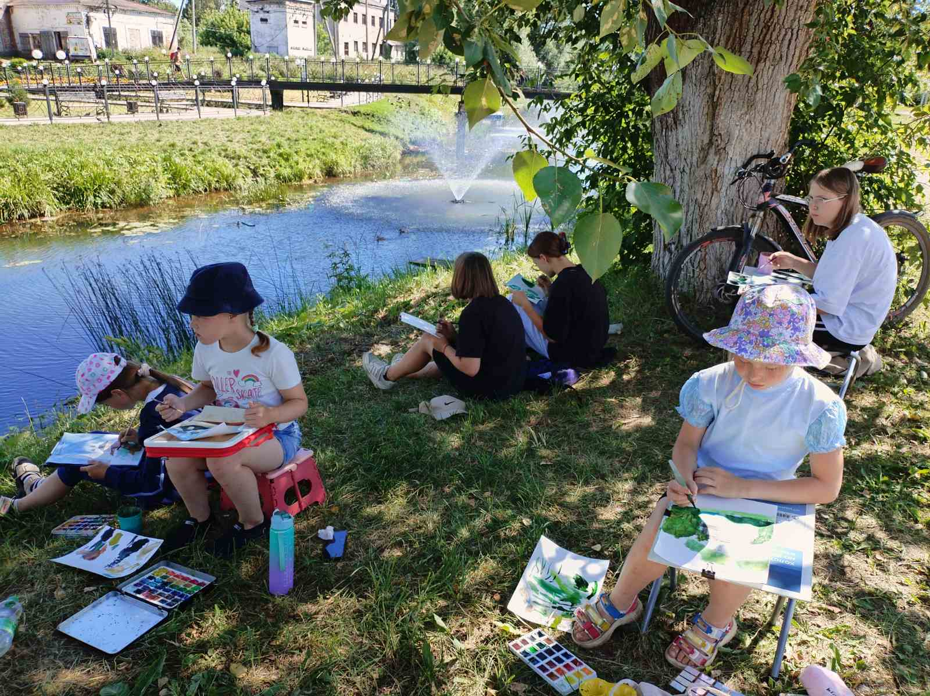
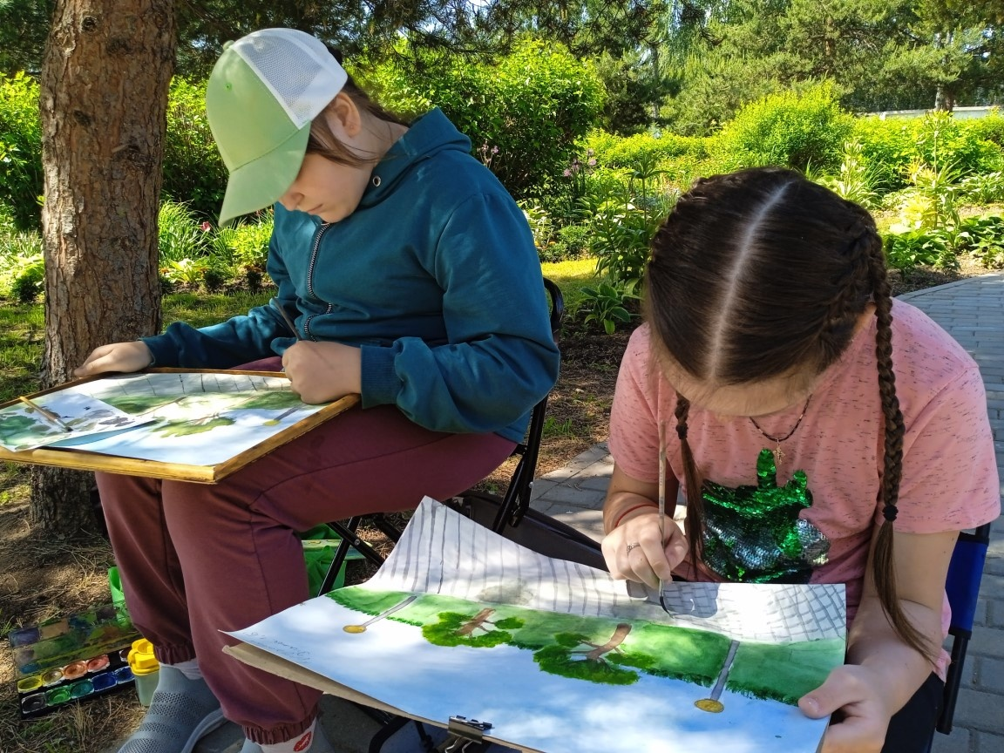
Творческая смена «Пленэр» (июнь-июль)
Notes:
В июне-июле в основу творческих смен положен плановый пленэр. Все задания планируются и прописываются для каждого класса и возраста в соответствии с образовательной программой.
Пленэрная практика является продолжением учебных занятий по рисунку, живописи и композиции. У детей появляется возможность применить полученные знания в новой обстановке и поучиться у живой природы. На пленэрных занятиях совершенствуется художественное мастерство учеников, развиваются острота и точность глазомера, умение наблюдать и анализировать и другие необходимые для художника качества.

Slide 4
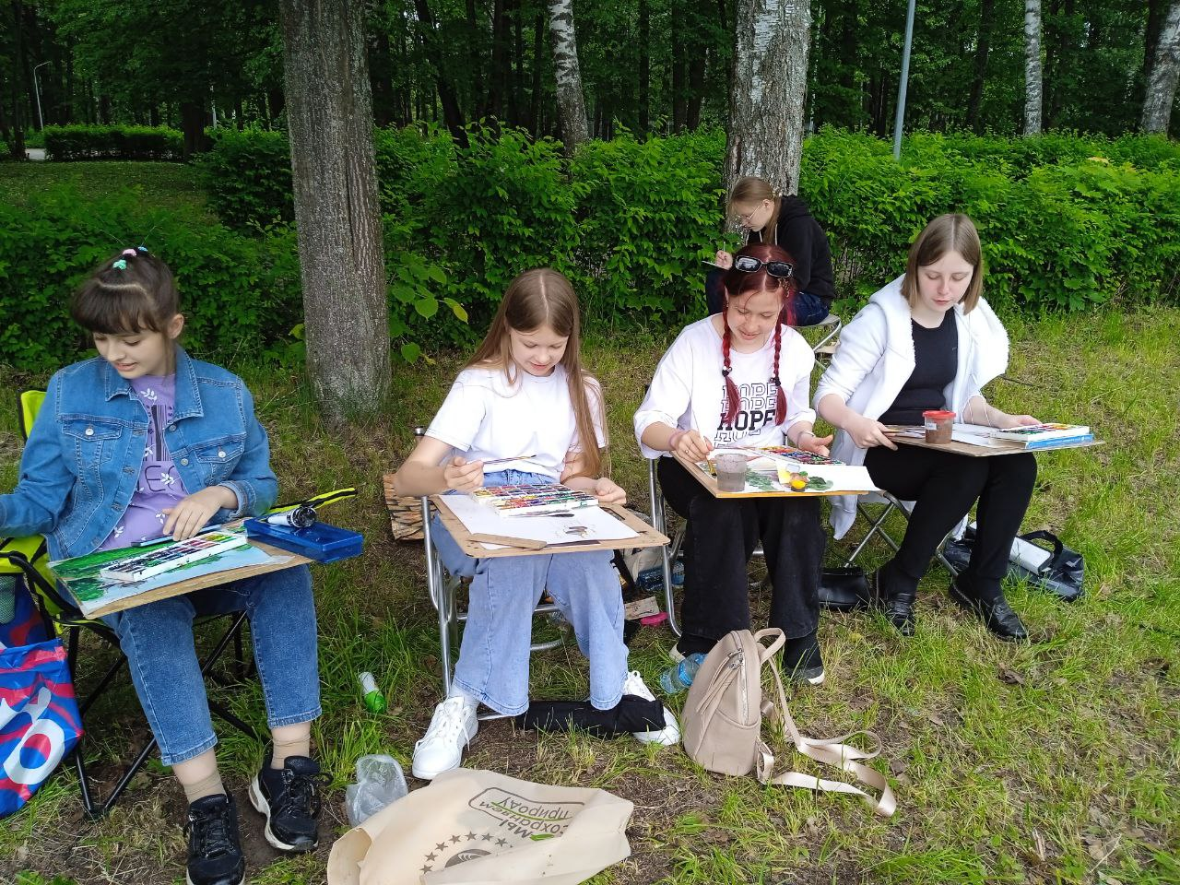
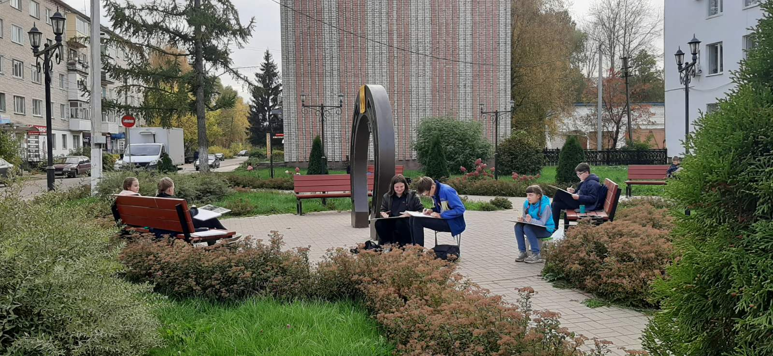
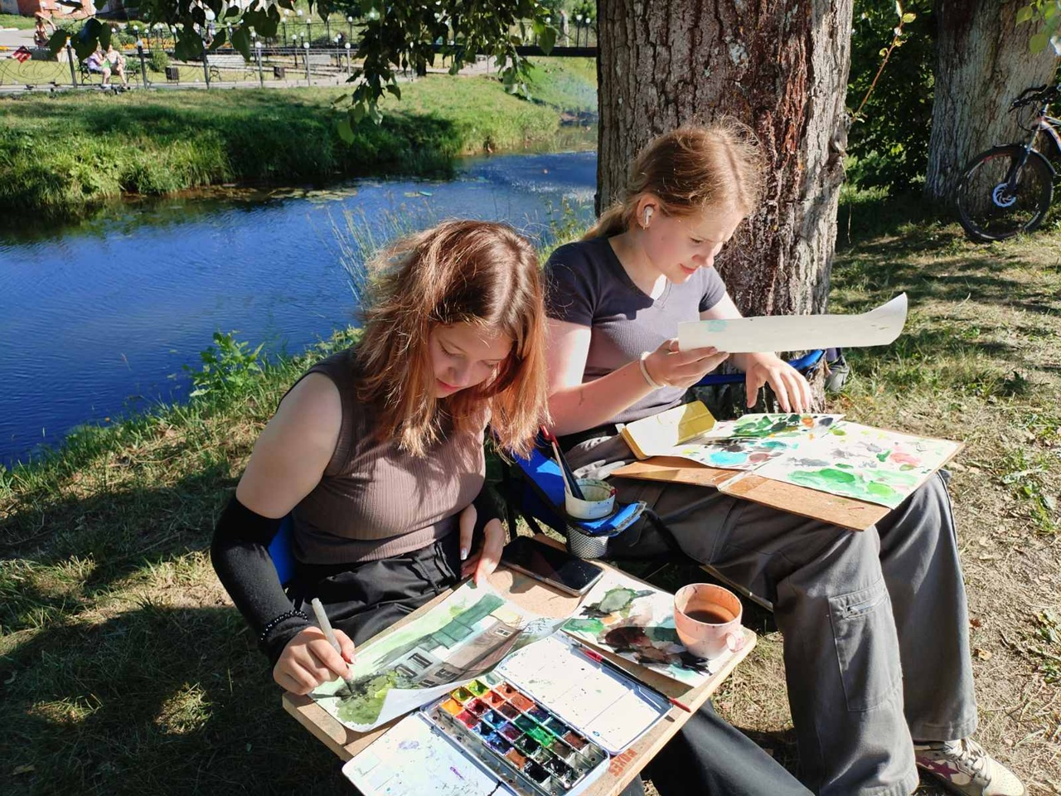
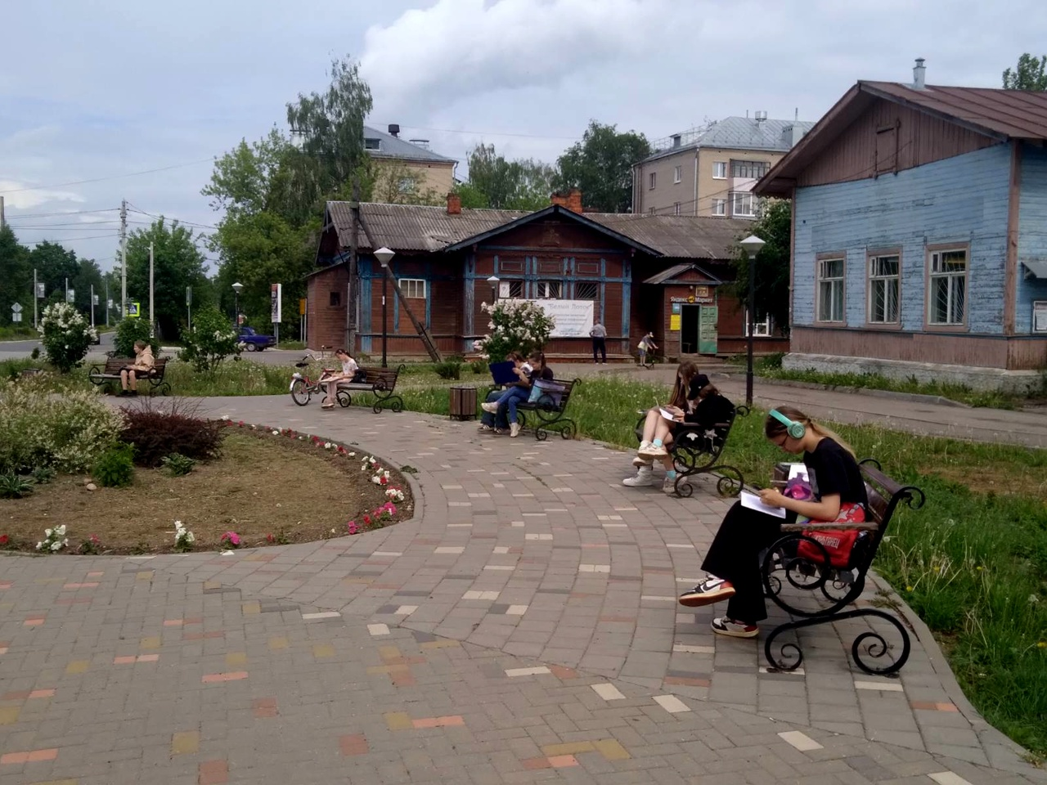
Творческие площадки
Работаем на разных творческих площадках.
В первую очередь, это парки, скверы, улицы города.
Notes:
Изображение окружающей действительности с учетом световоздушной перспективы и естественного освещения – это непростая задача для юных художников. Стремимся решать её разнопланово, работая на разных творческих площадках. В первую очередь, это парки, скверы, улицы нашего города.

Slide 5
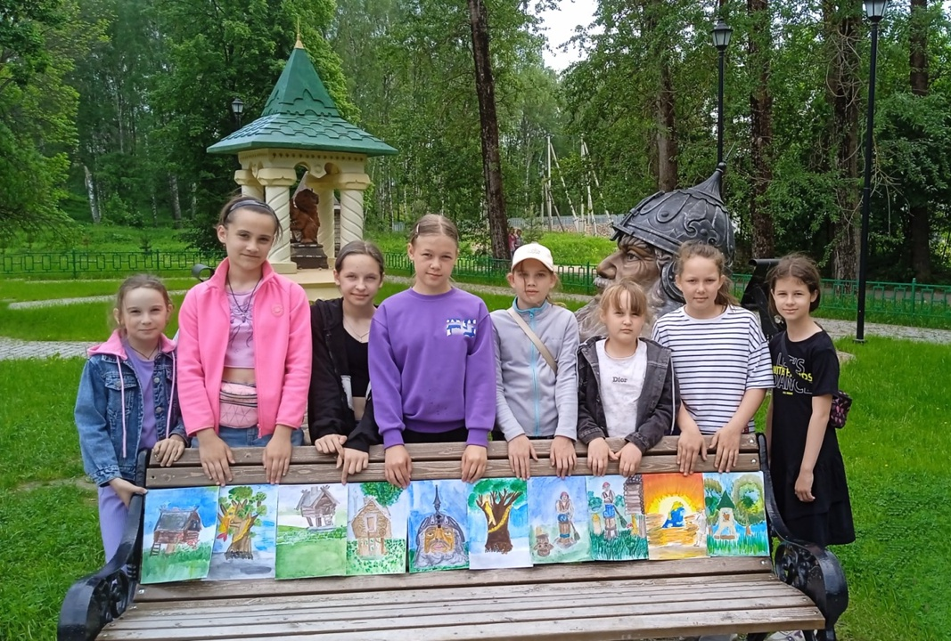
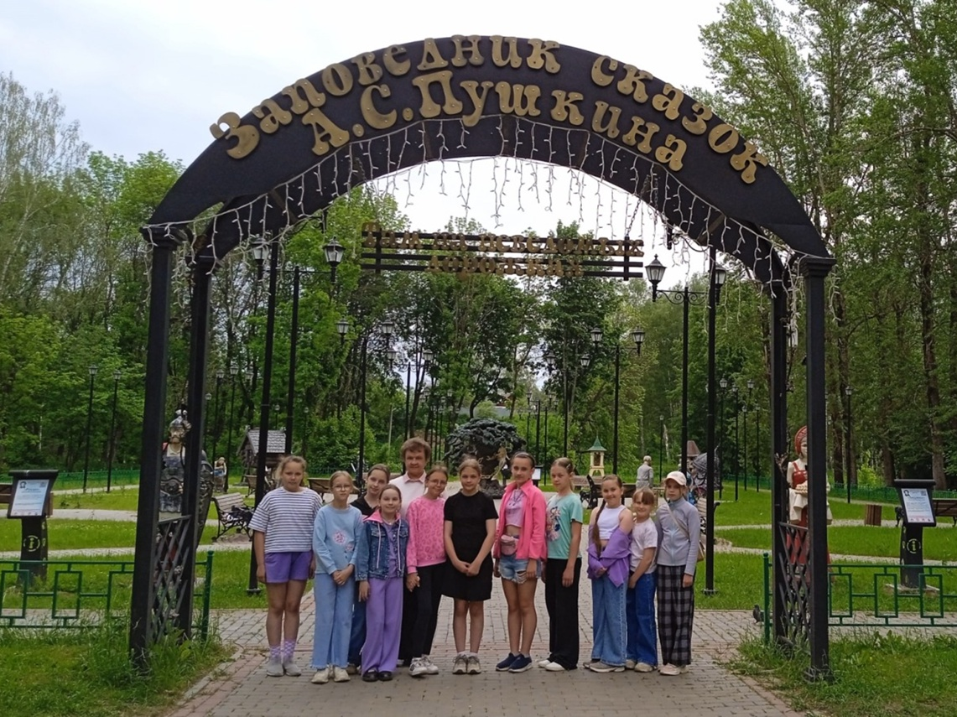
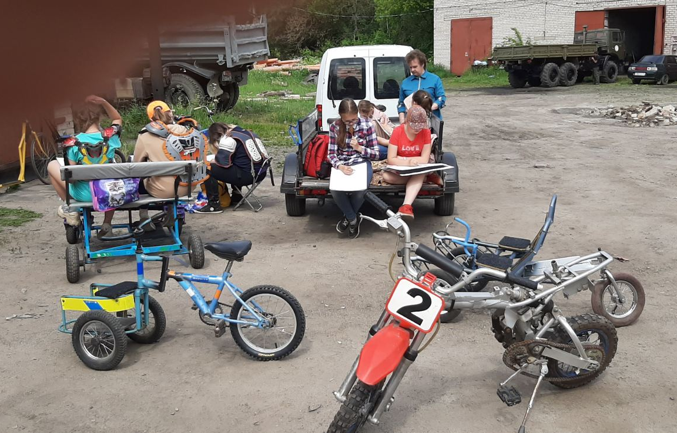
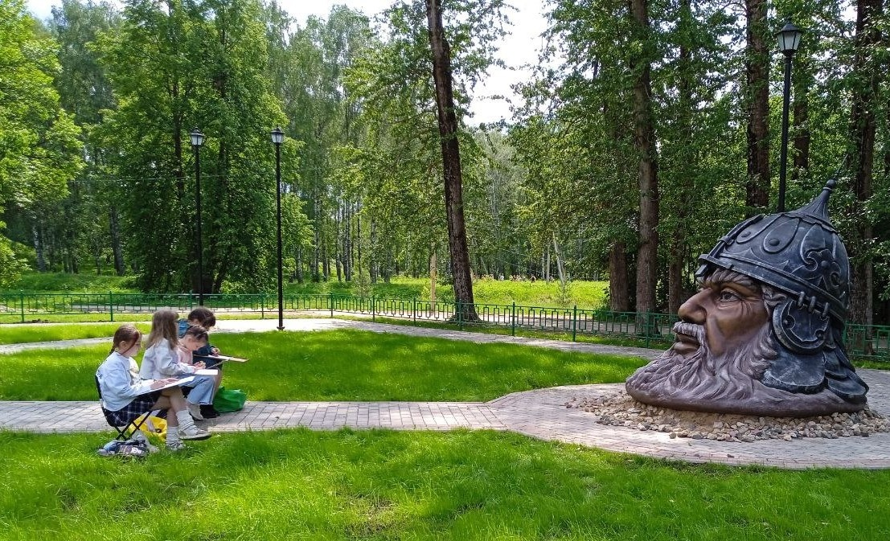
Тематические пленэры
Пленэр
«Рисуем сказки Пушкина»
Пленэр
«Рисуем сказки Пушкина»
Пленэр в автошколе
Notes:
Также проводим тематические пленэры. Например, работая в «Заповеднике сказок Пушкина» в городском парке, дети рисуют скульптурные формы (сказочных персонажей). На территории автошколы выполняем зарисовки техники и т.д.

Slide 6
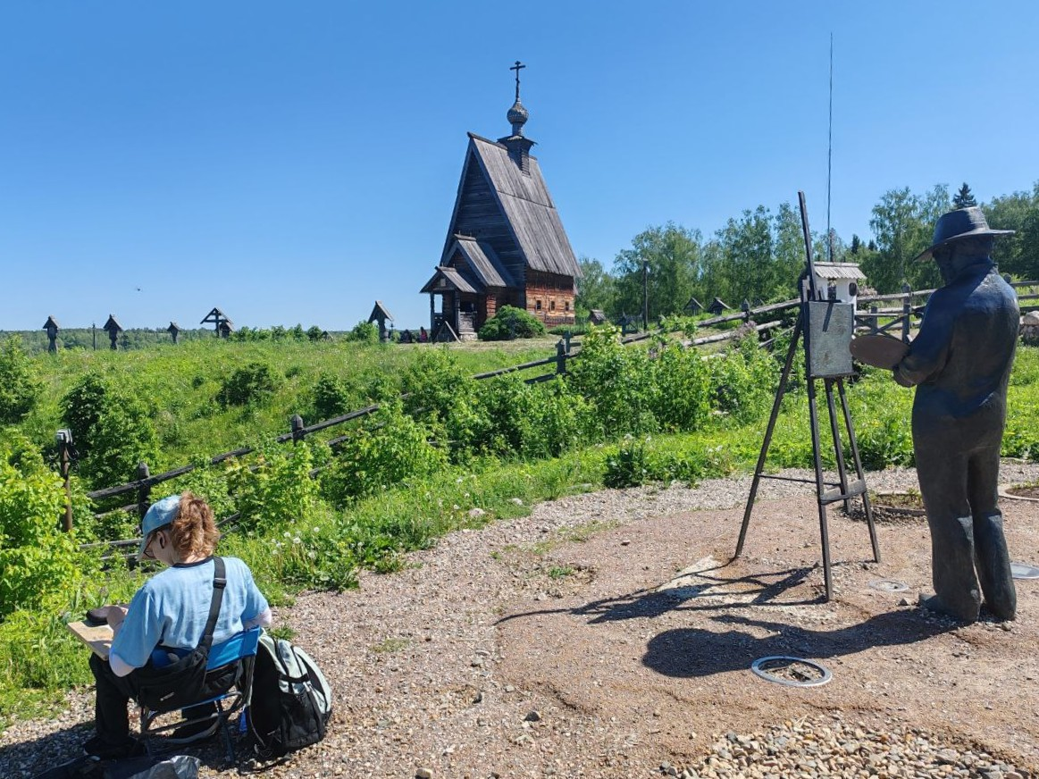
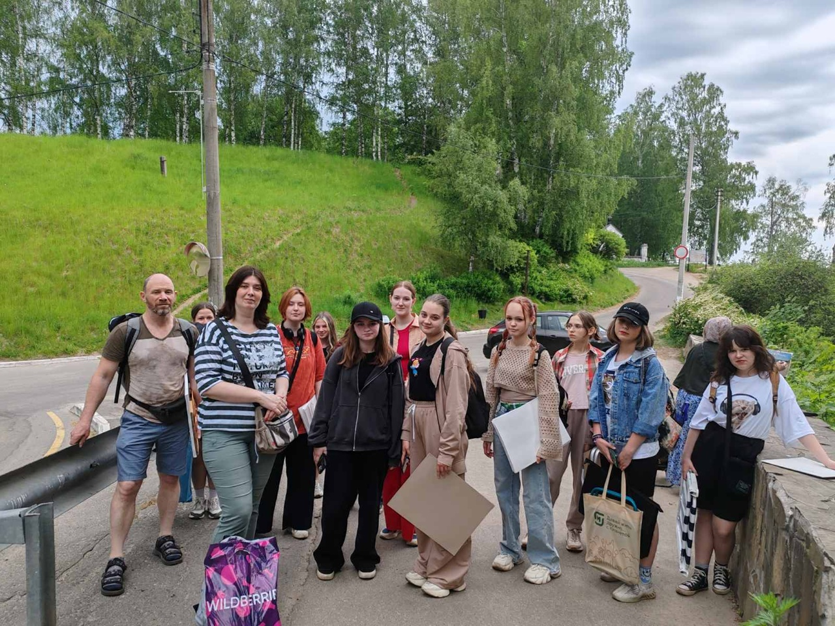
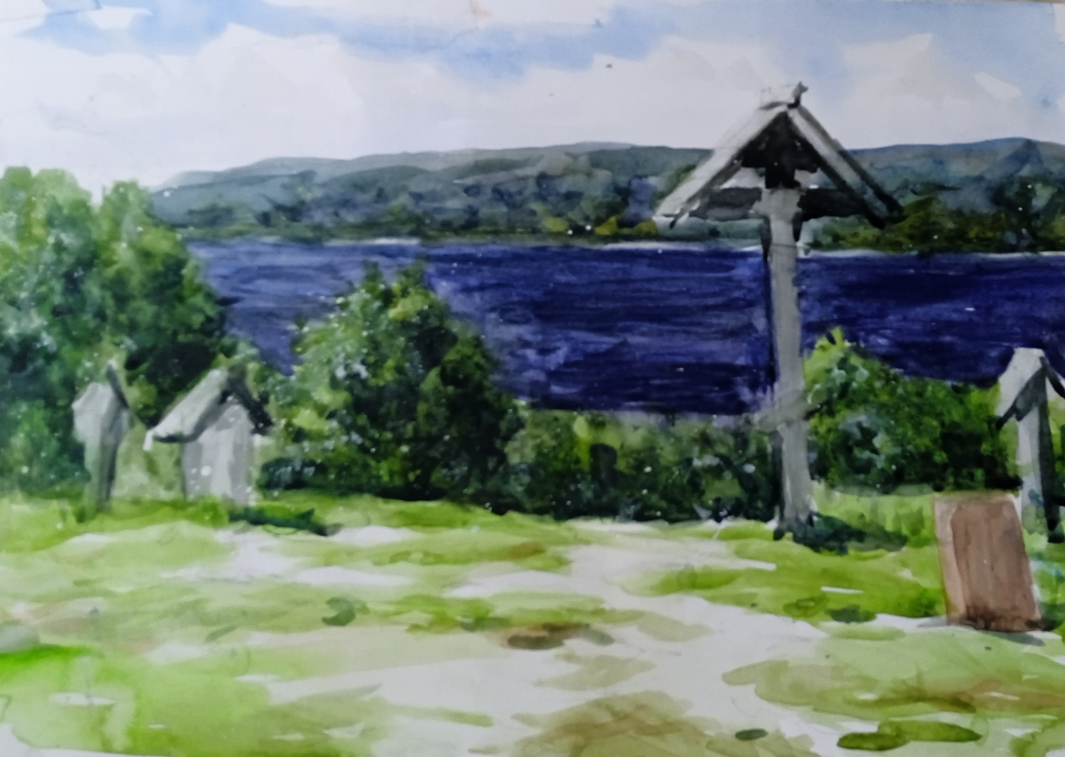
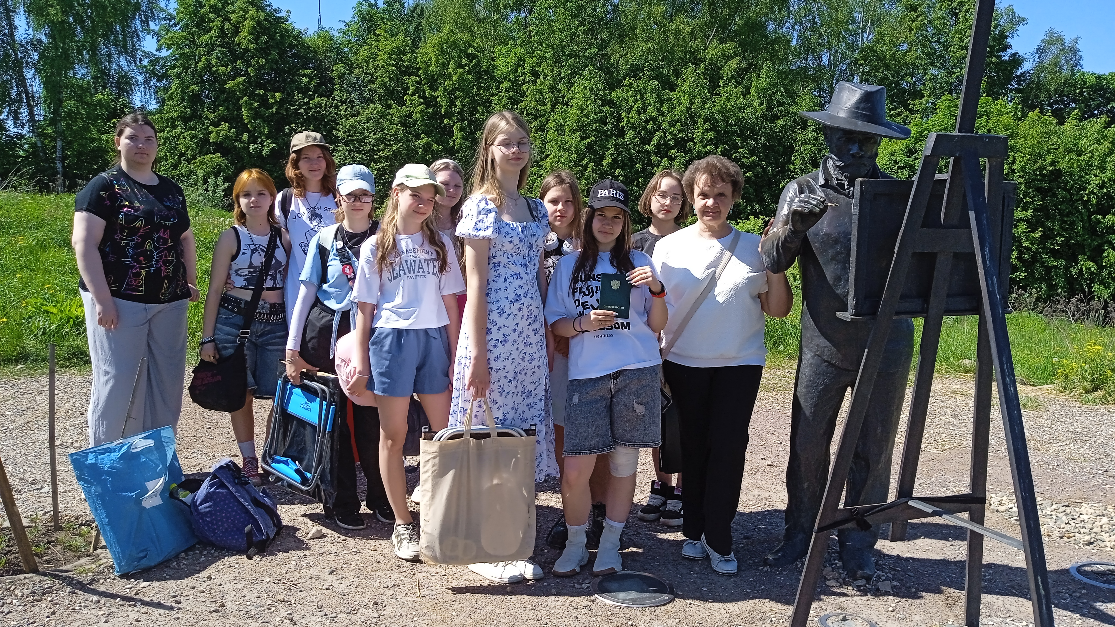
Ежегодный однодневный выездной пленэр в Плёсе
Notes:
Ежегодно организуем однодневный выездной пленэр в город Плёс. Для наших юных художников это замечательная возможность погрузиться в атмосферу старинного провинциального города, где создавались уникальные творения Левитана.

Slide 7
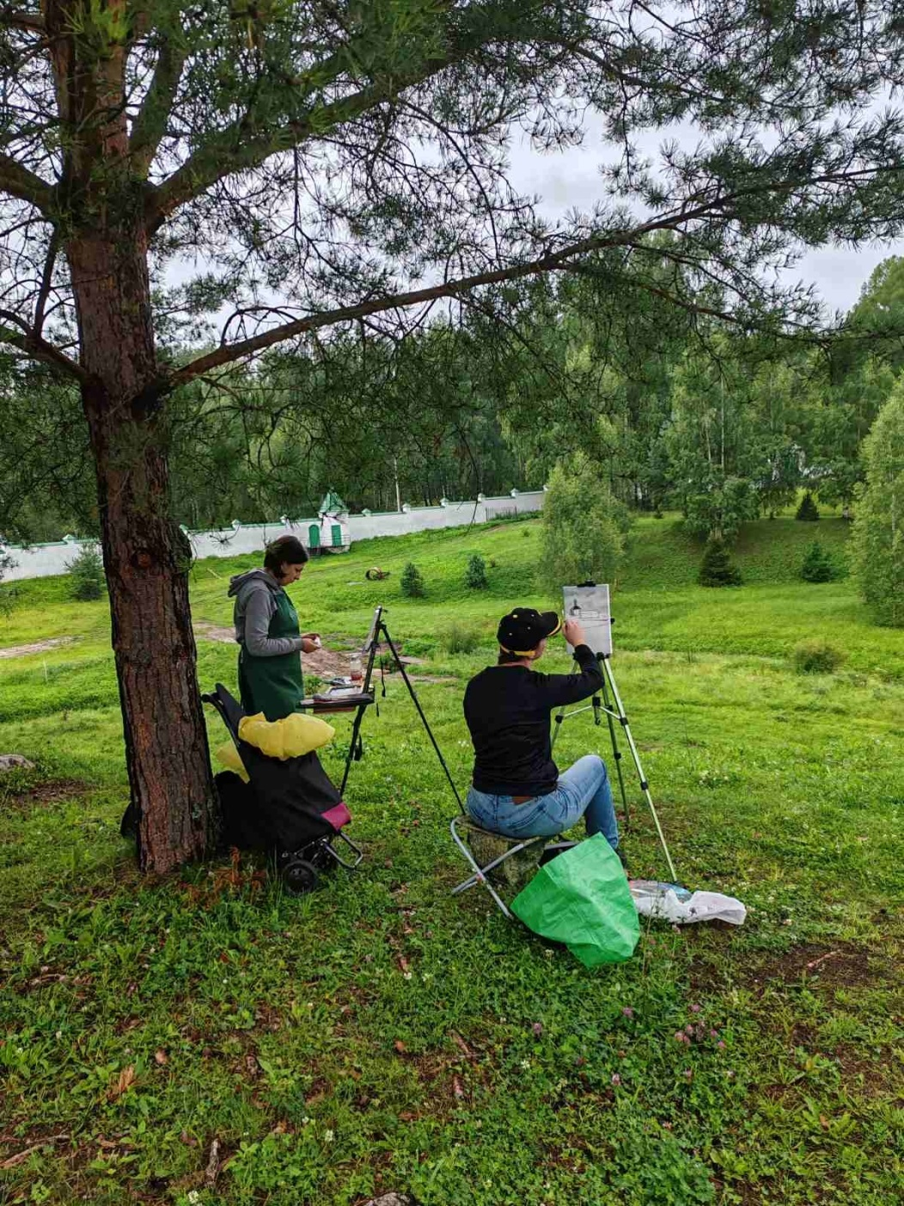
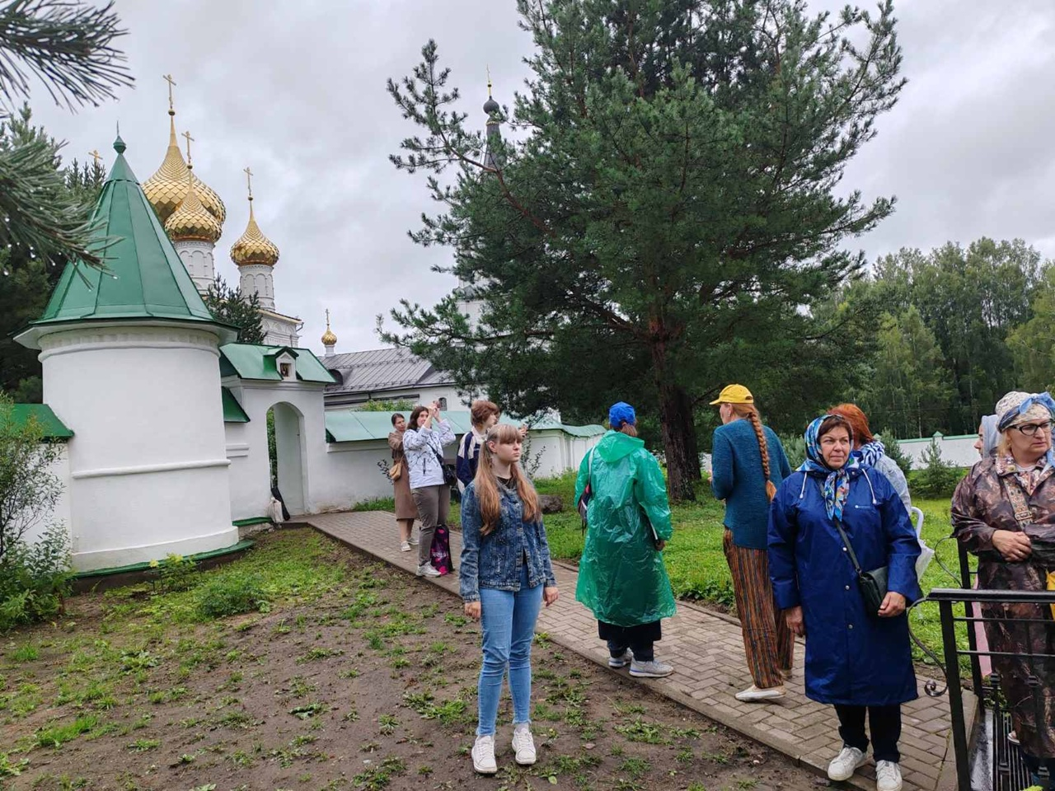
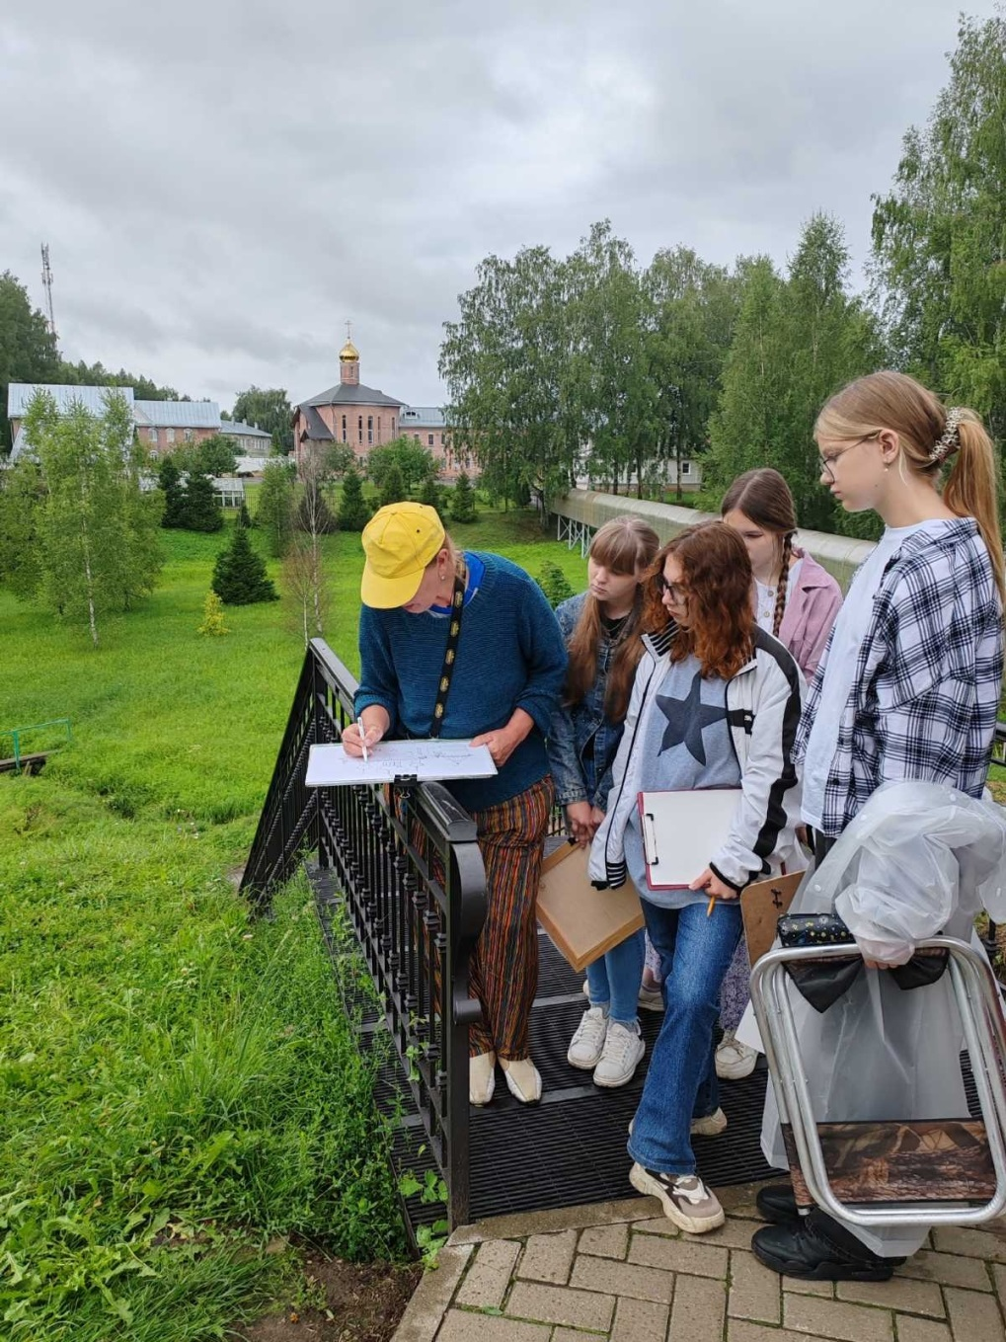
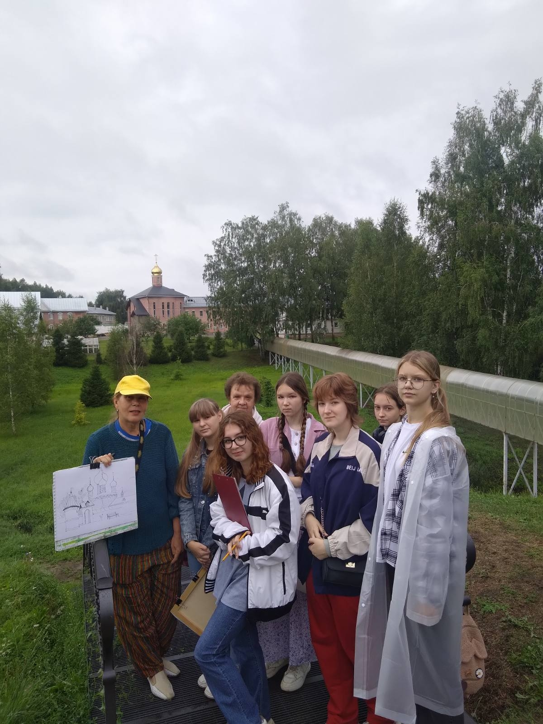
Общение с художниками-пленэристами
Совместный пленэр с членами ассоциации «Женщины России»
Мастер-класс от Елены Саллинен
Notes:
Наш город считается музеем под открытым небом. Он привлекает художников-пленэристов со всей России. Мы используем возможность познакомить детей с их творчеством во время совместных пленэров и мастер-классов. В свою очередь, рассказываем нашим гостям о достопримечательностях нашего города и его окрестностей. Так, очень продуктивным было знакомство с членами ассоциации «Женщины ﻿России». ﻿ На пленэрах и мастер-классе ﻿в ﻿технике графики от Елены ﻿Саллинен в селе Троица, рядом с Троицким храмом и монастырём юные художники приобрели новый творческий опыт.

Slide 8
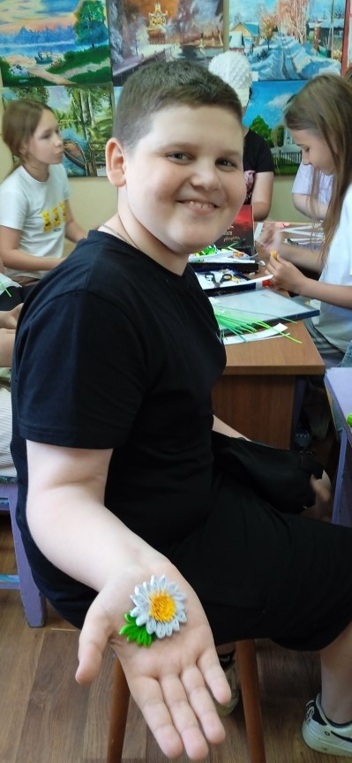
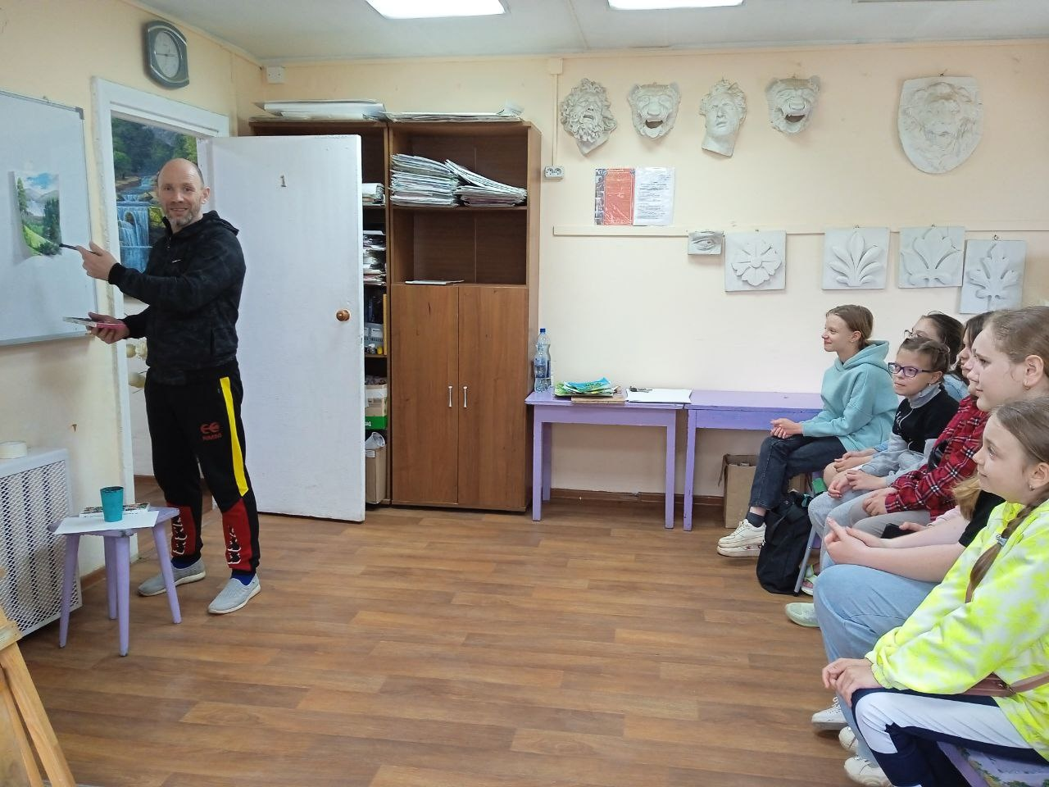
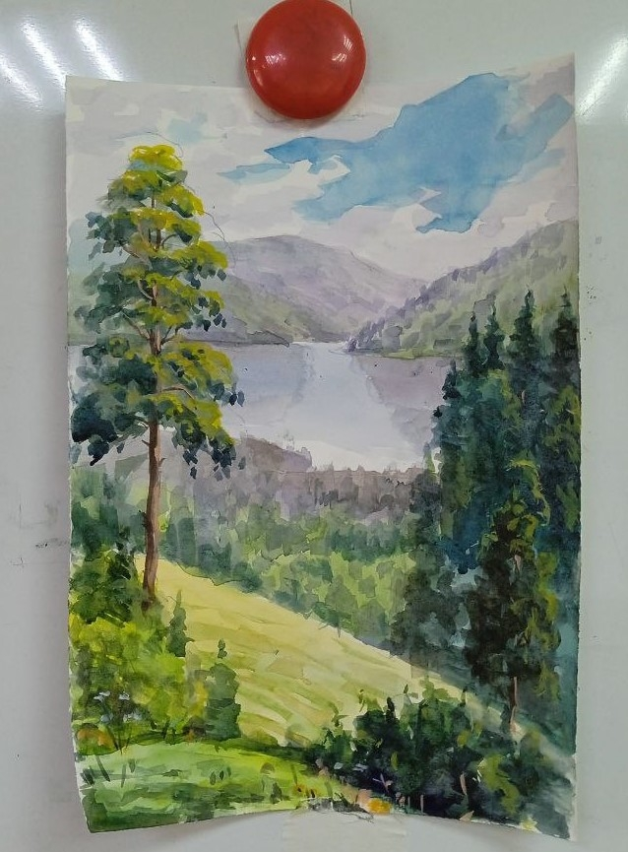
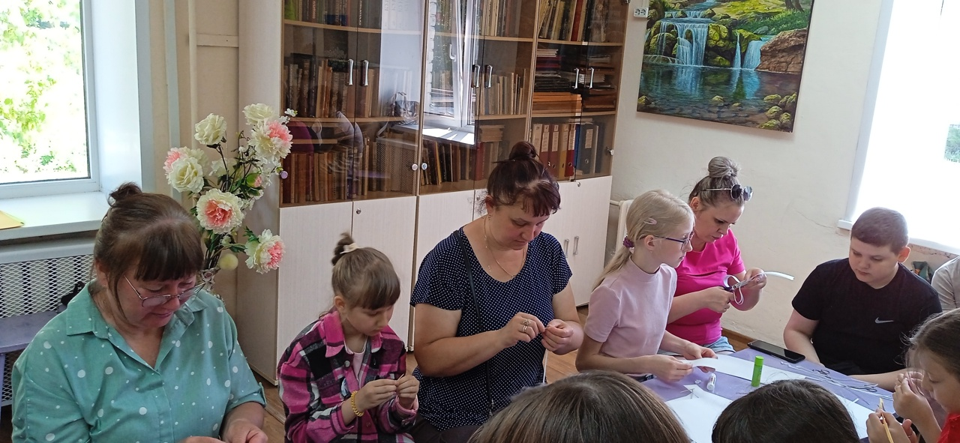
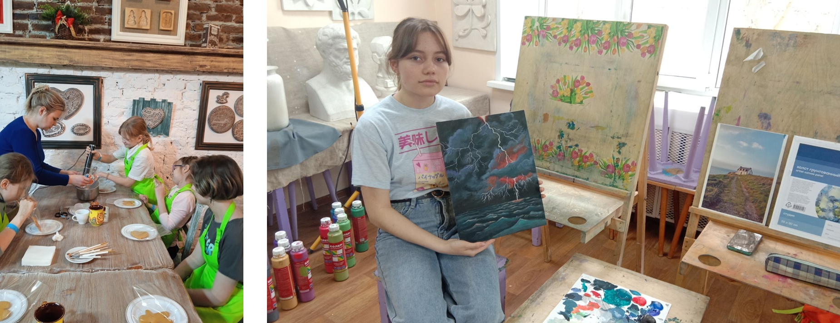
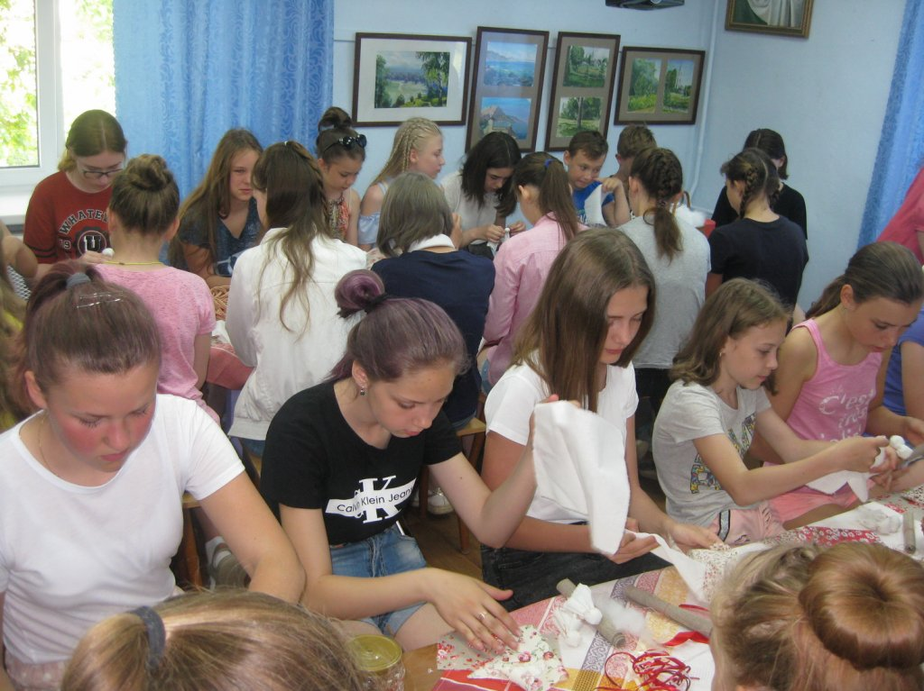
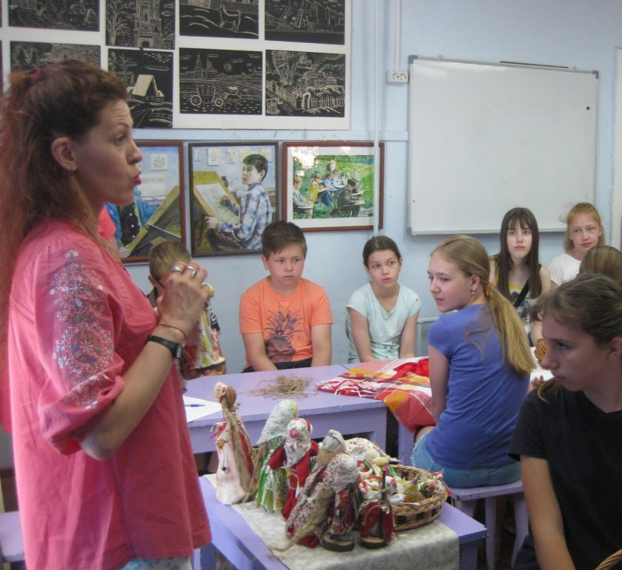
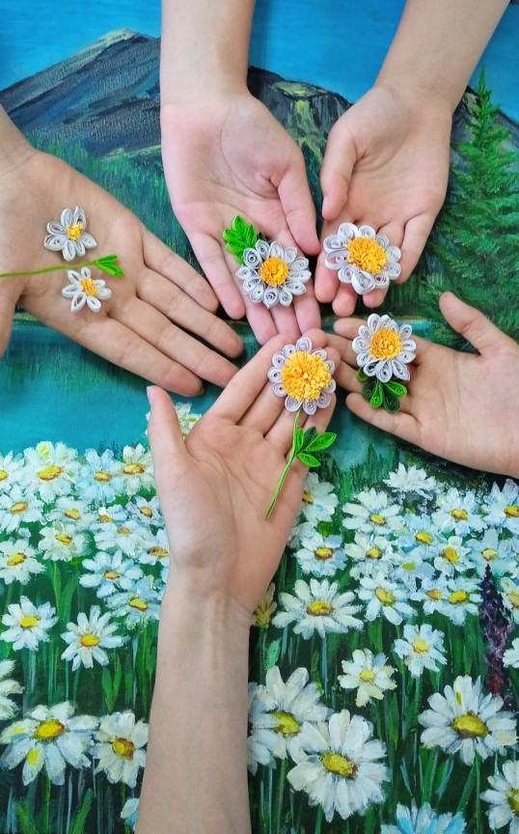
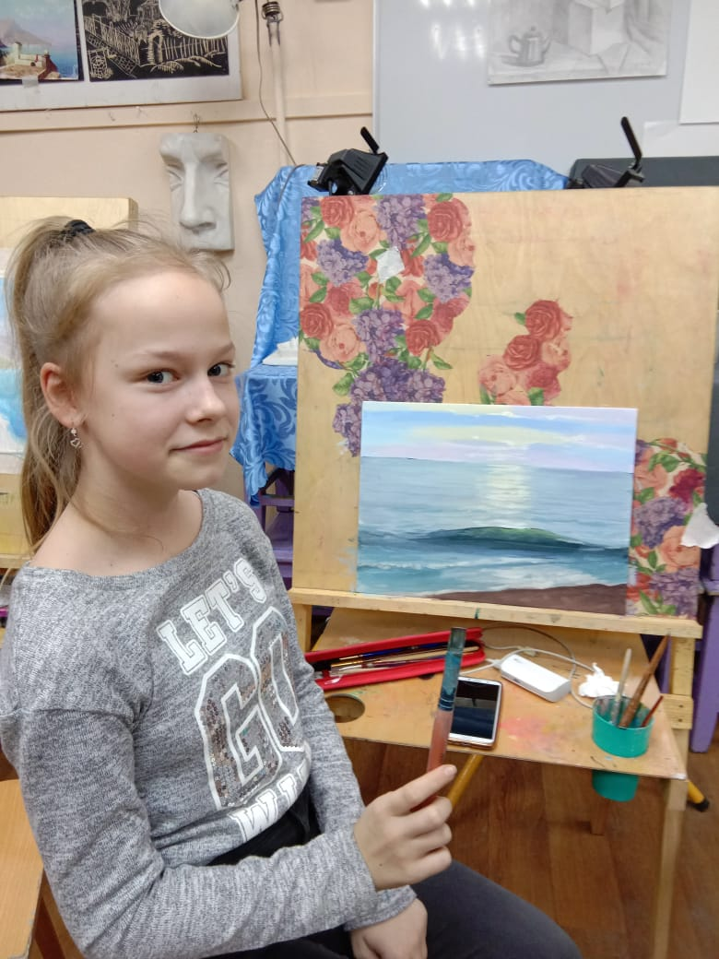
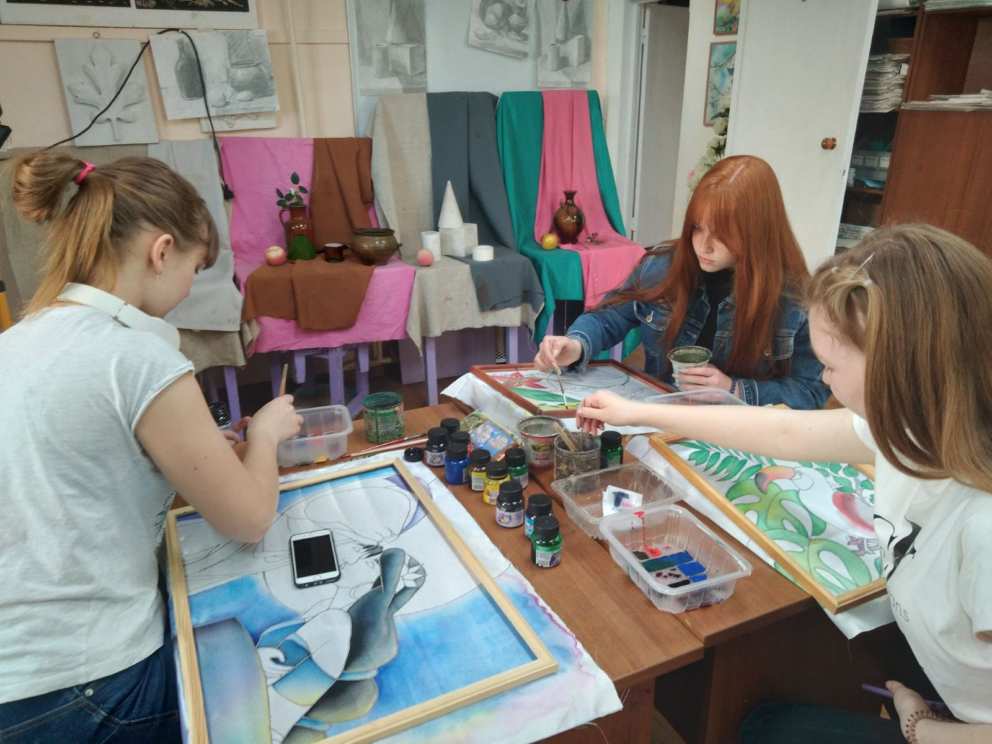
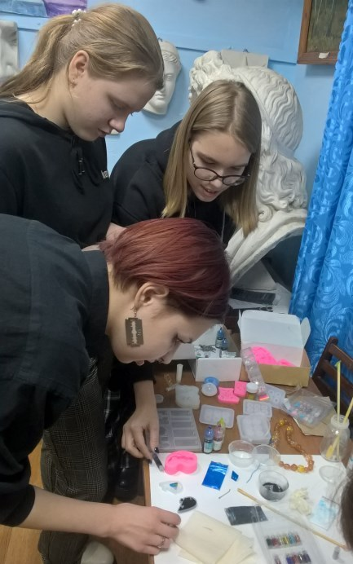
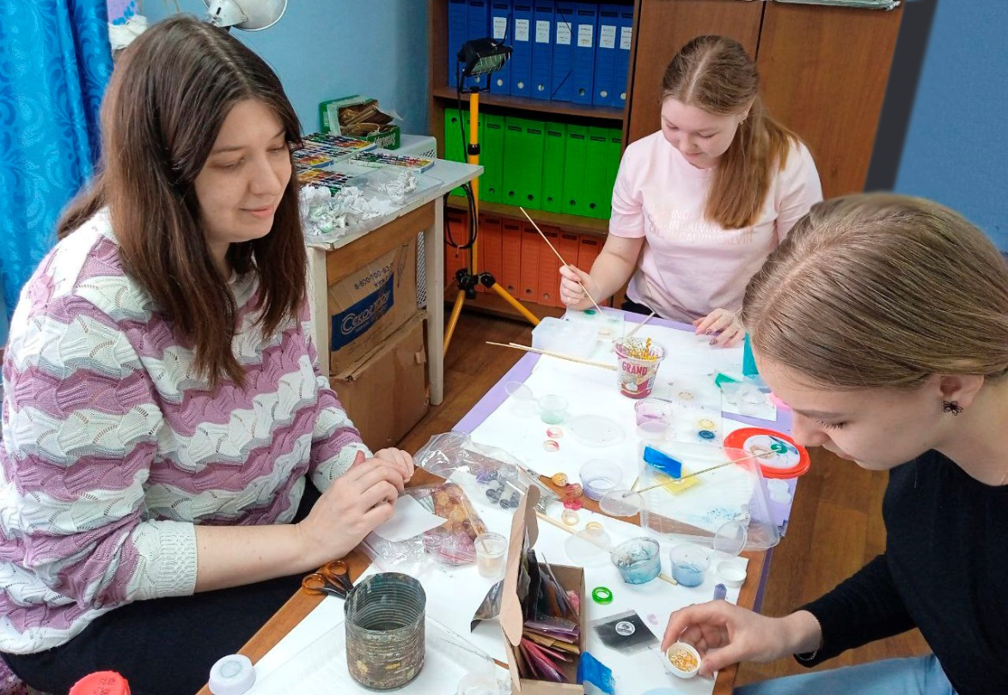
Мастер-классы
Семейный мастер-класс «Ромашковое настроение»
к дню семьи, любви и верности
Мастер-класс
по росписи пряников
Мастер-класс
по акриловой живописи
Мастер-класс «Кукла-берегиня»
Мастер-класс по пейзажу
Мастер-класс по батику
МК «Аксессуары из эпоксидной смолы»
Notes:
Но творческая смена не ограничивается только пленэром. В системе используются и другие формы организации деятельности детей:
Проводятся мастер-классы по разным техникам: акриловая живопись, техника выполнения быстрого пейзажа, работа с эпоксидной смолой, основы скетчинга и др. К дню семьи, любви и верности – семейный мастер-класс. Мастер-классы дают детям замечательную возможность проявить свои творческие способности, развивают их художественный вкус. Экспериментируя с материалами, цветами и текстурами, ребята создают уникальные композиции, которые отражают их эмоции и видение мира. Такие занятия не только развивают художественные навыки, но и дают позитивный опыт самовыражения. Кроме того, успешные работы могут стать источником гордости для детей, мотивируют их к дальнейшему творчеству.

Slide 9
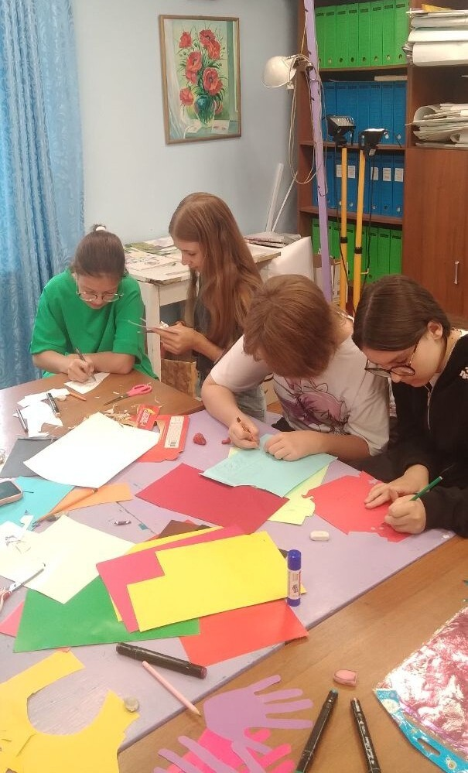
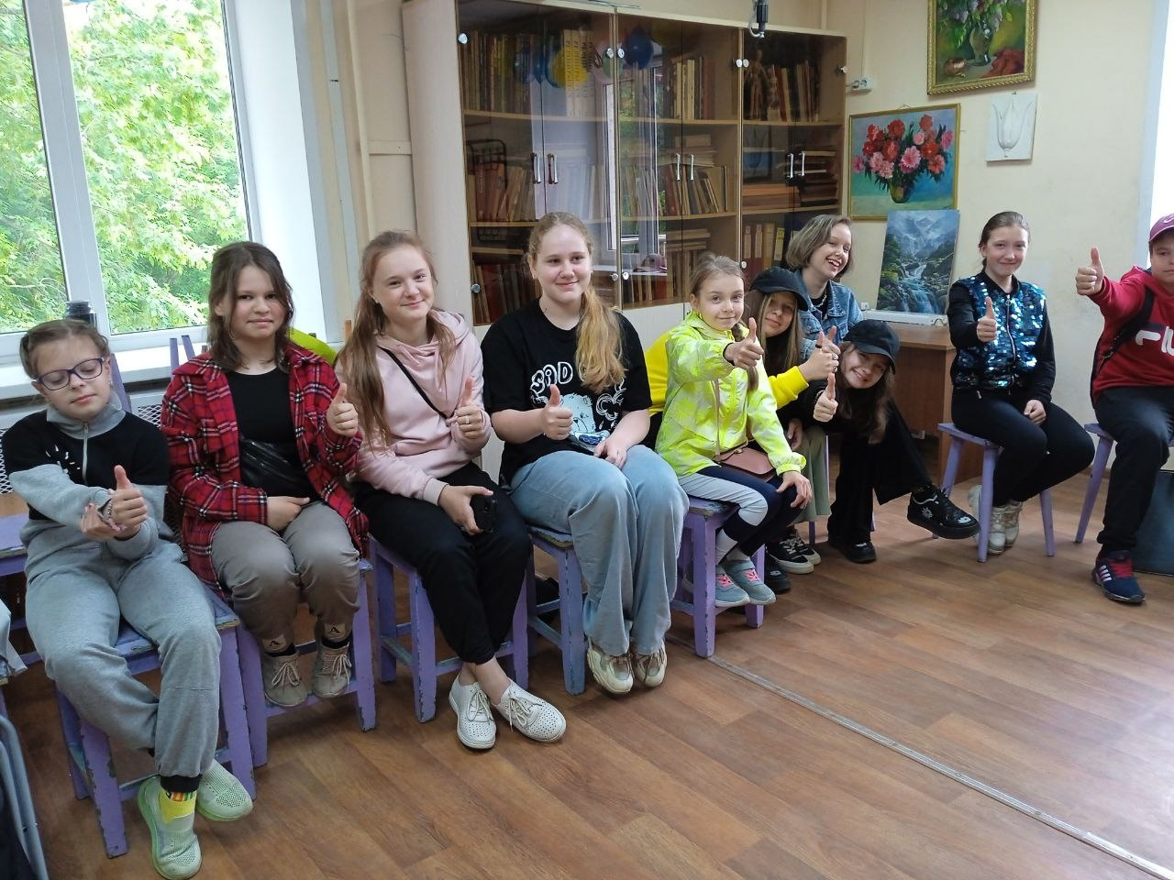
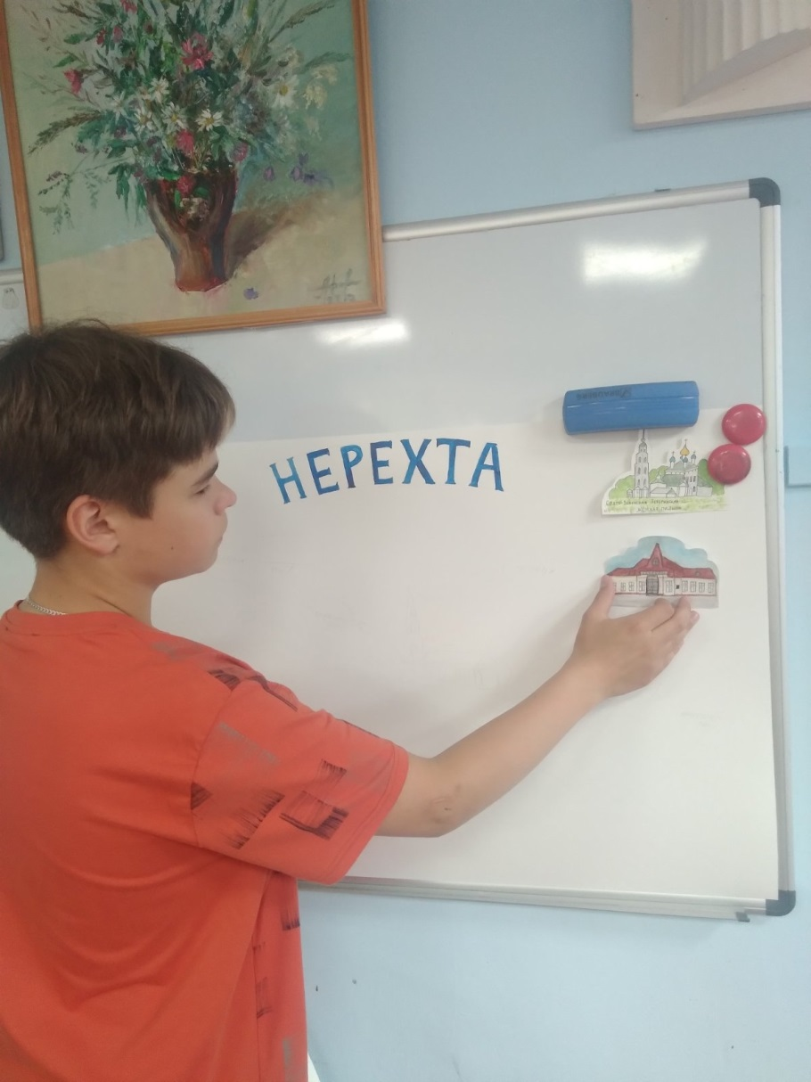
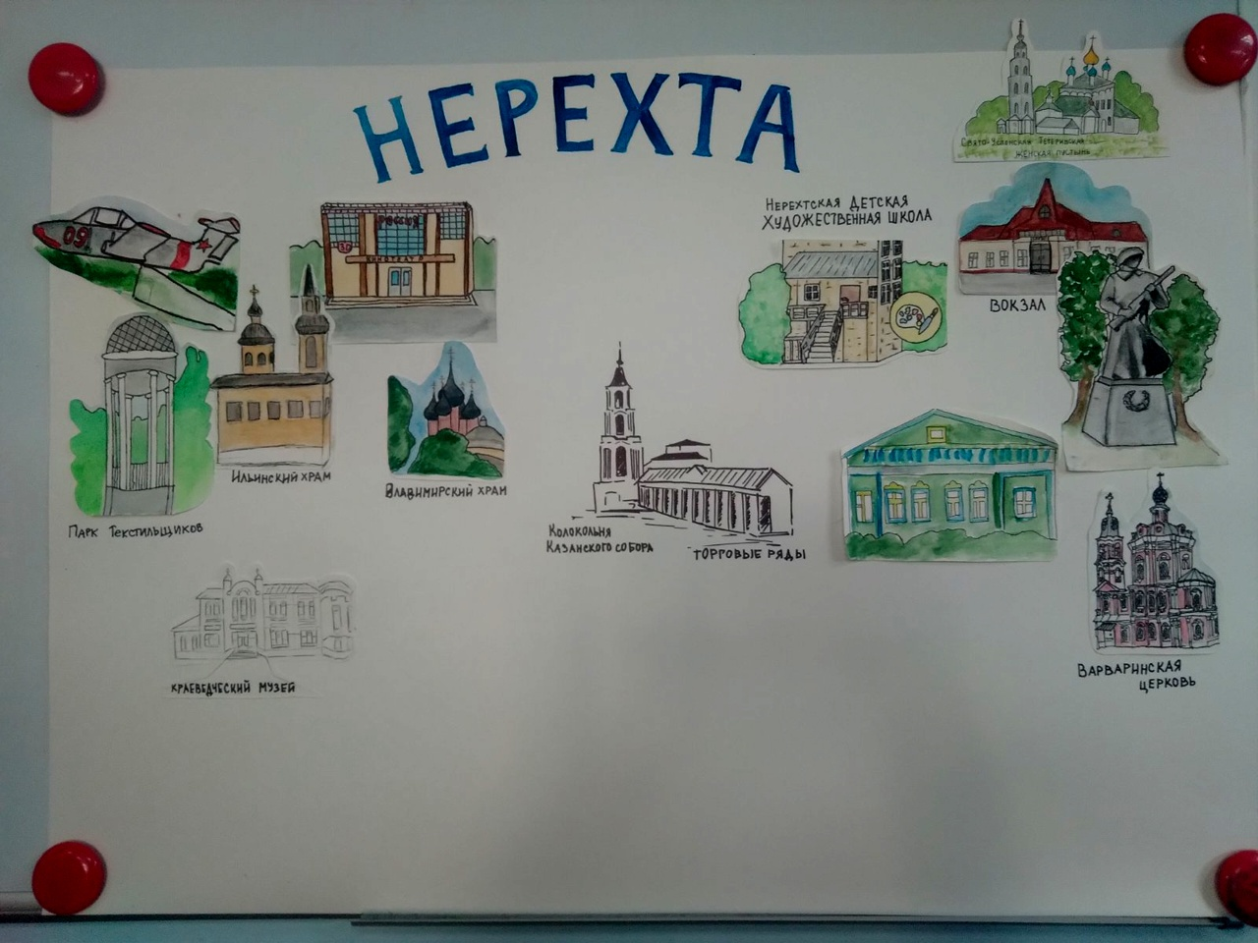
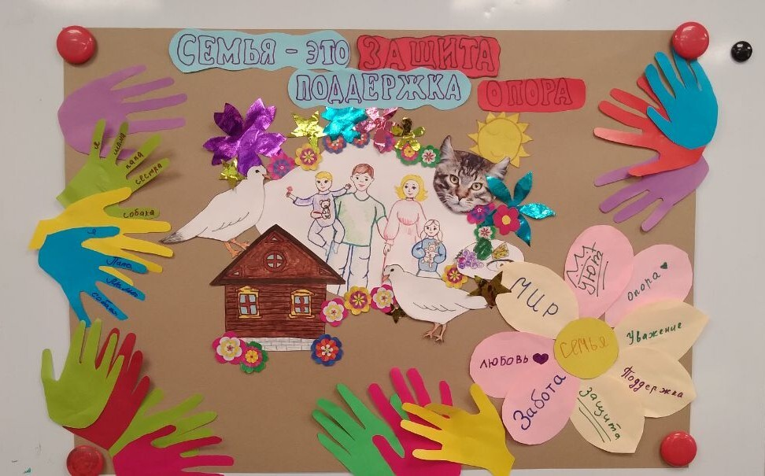
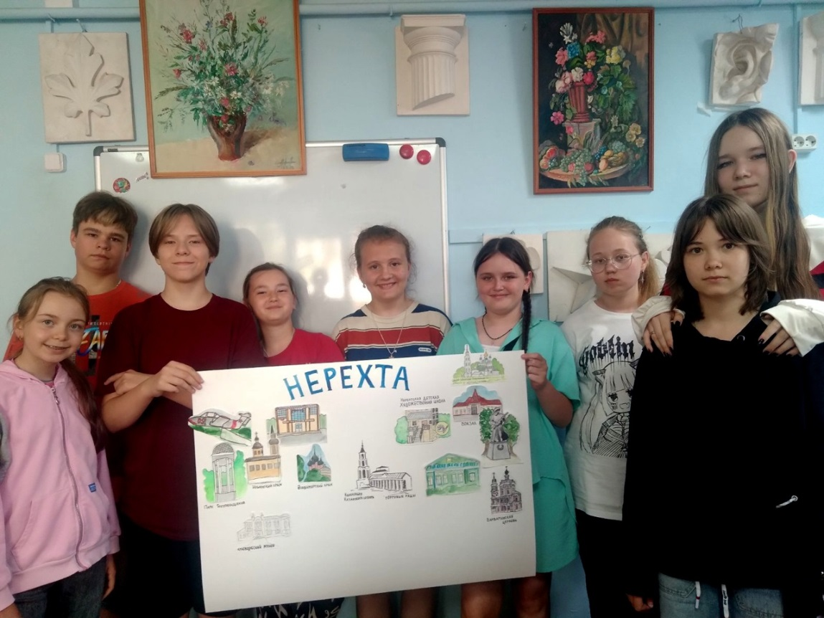
Тематические творческие мероприятия
Notes:
Организуются тематические творческие мероприятия, посвящённые разным датам: день города, день защиты детей, день России, день любви и верности.

Slide 10
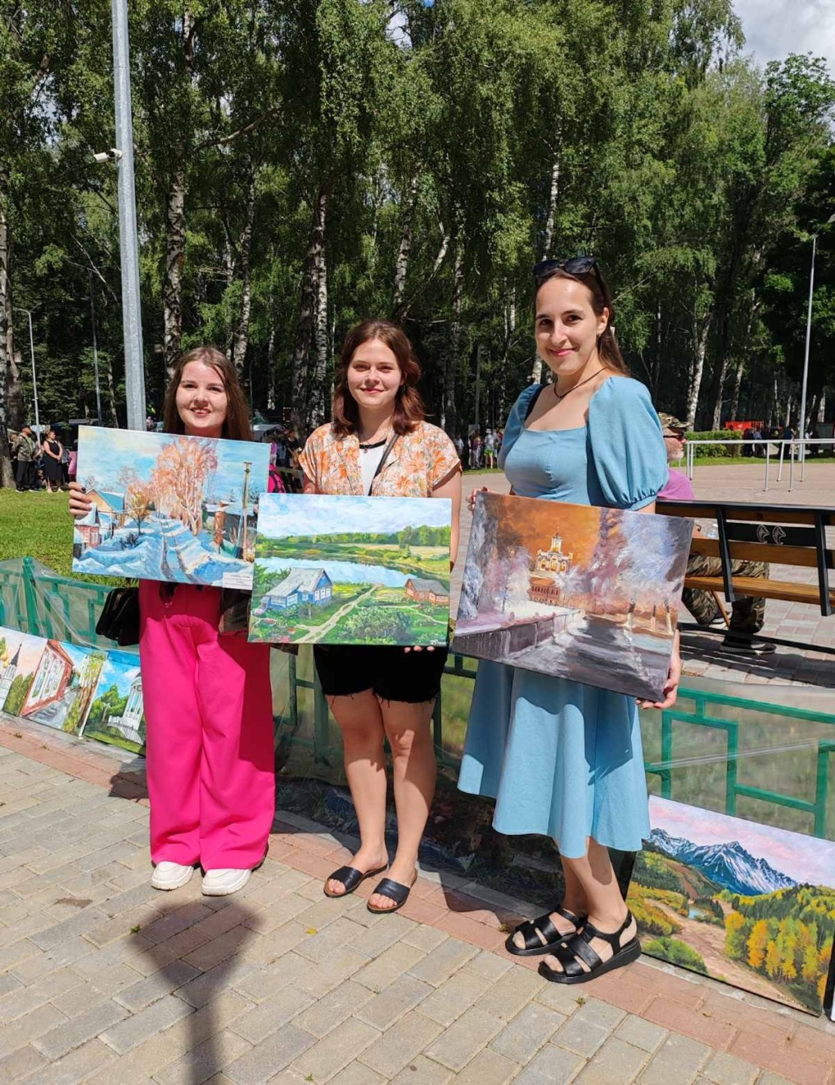
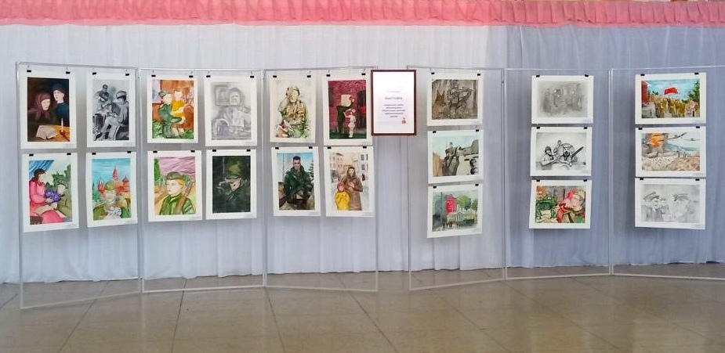
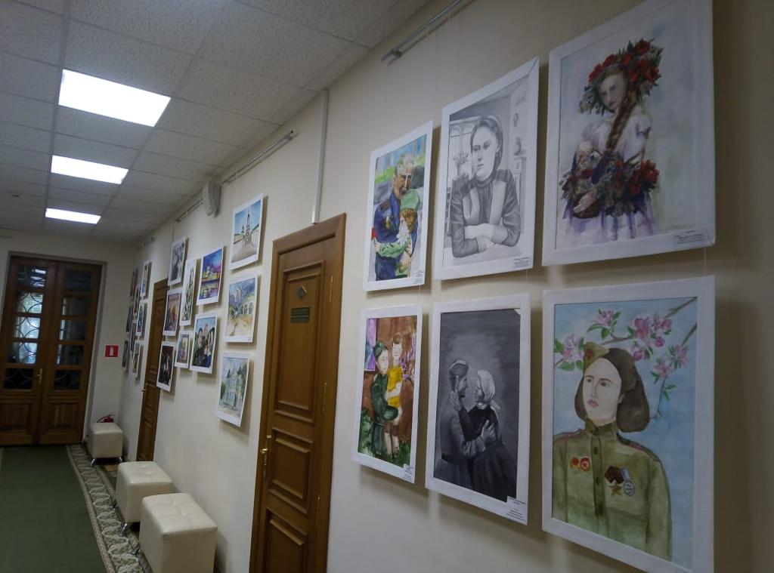
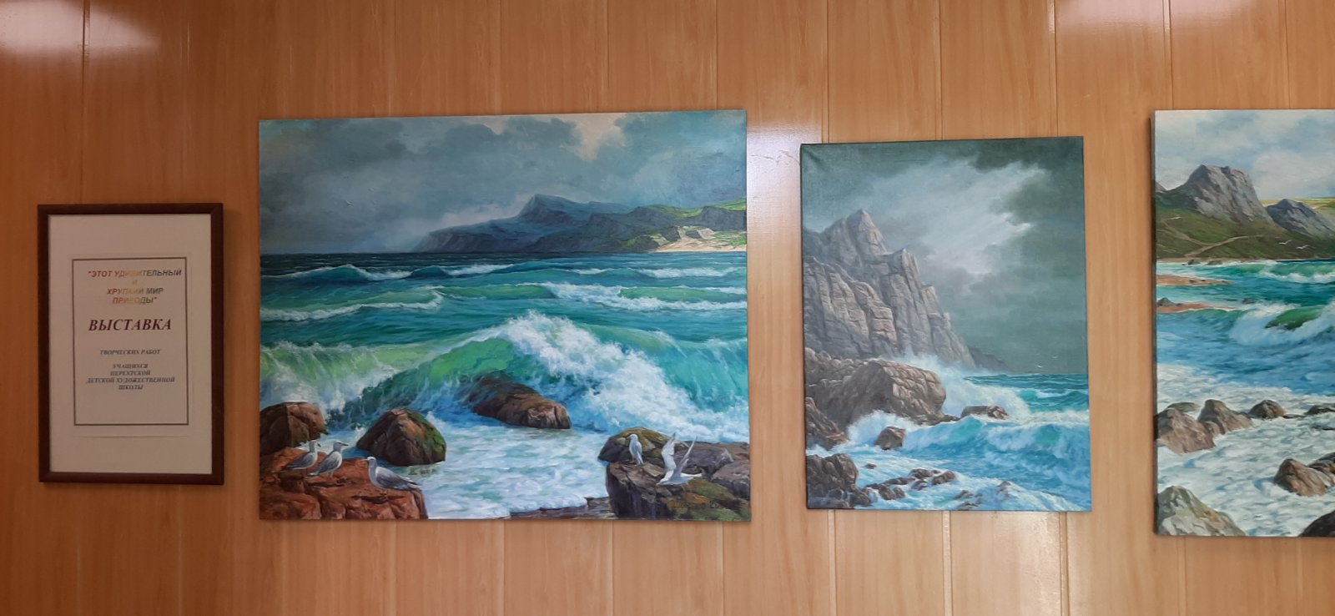
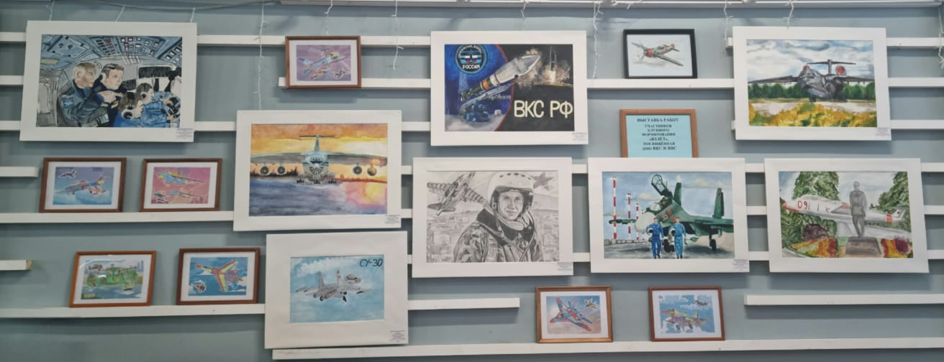
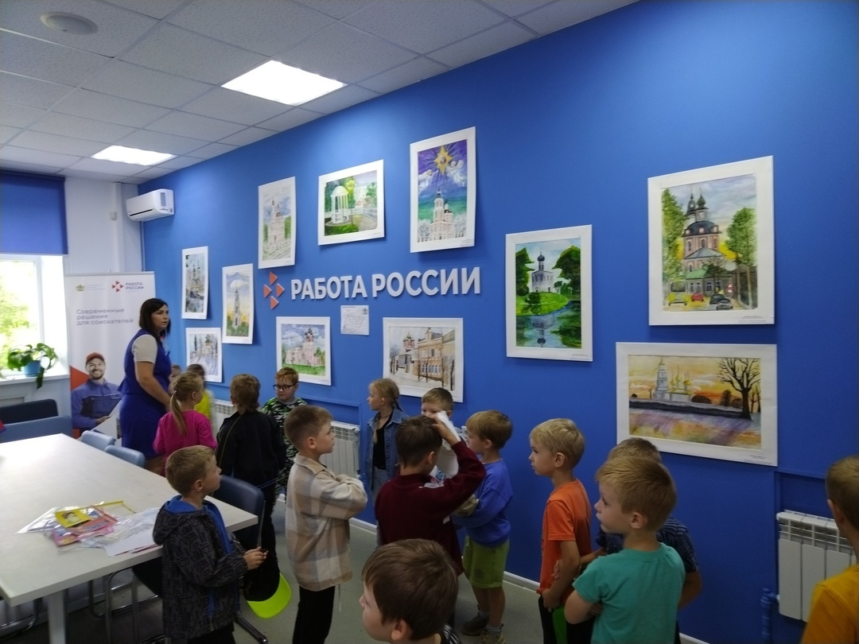
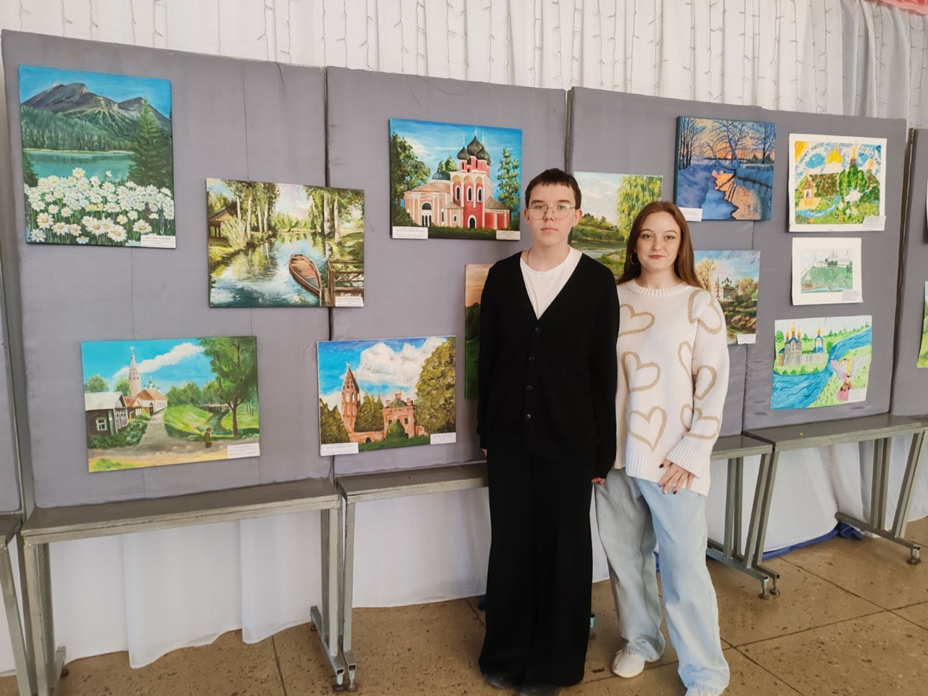
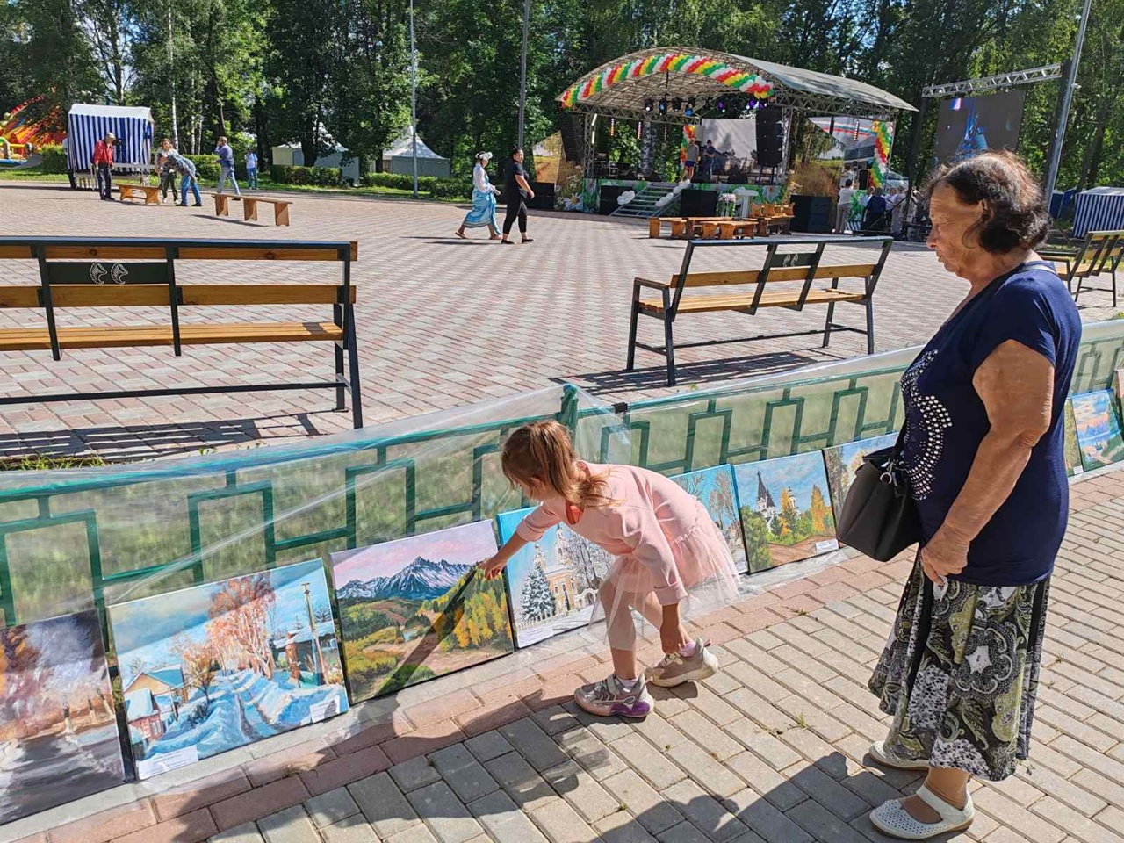
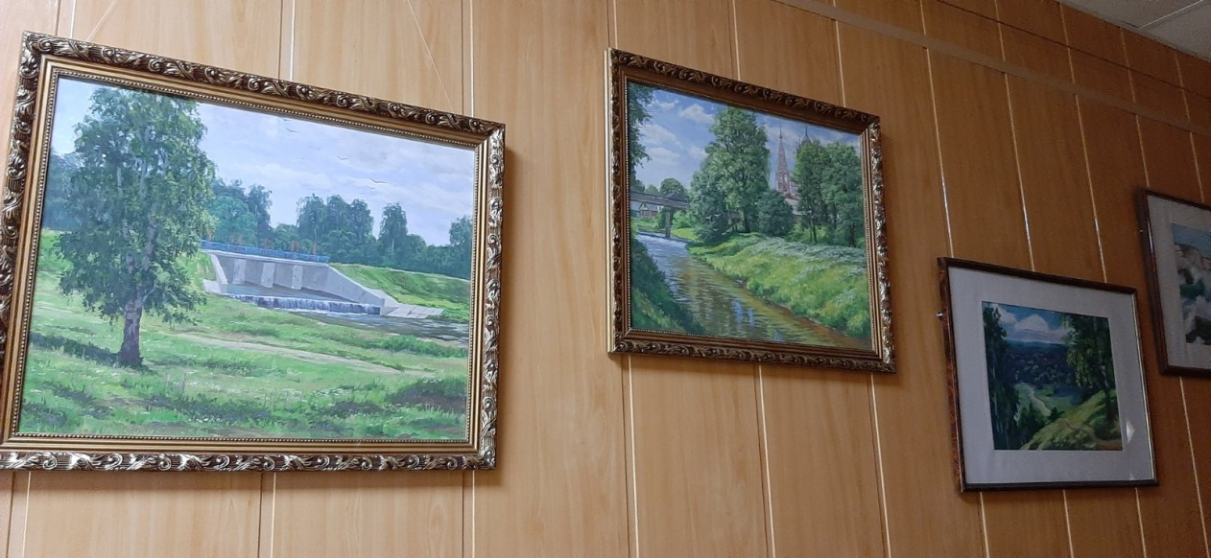
Выставки творческих работ
Выставки в Администрации
муниципального района
Выставка «Мирное небо России»
Выставка в центре занятости
Выставка в ДК «Юбилейный»
Выставка в парке на день города
Выставка в к/т «Россия»
Notes:
Организуются выставки творческих работ в школе и на других площадках (Дворец культуры «Юбилейный», кинотеатр Россия, центр занятости населения, парк им. Ленина). Выставки как тематические (например, к дню России), так и итоговые (по итогам пленэра, подготовительных курсов).

Slide 11
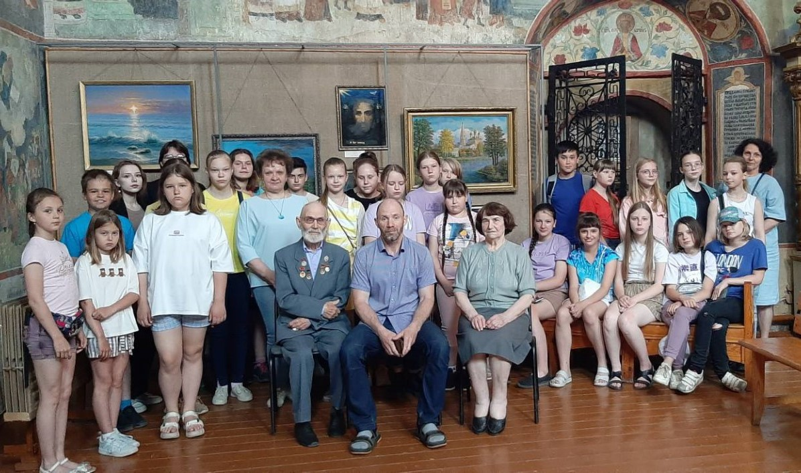
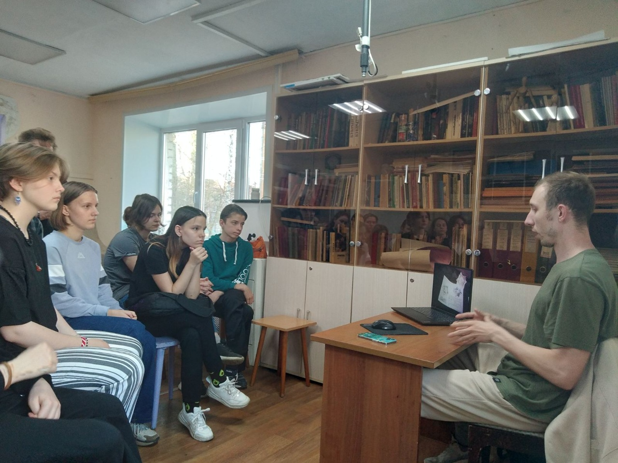
Встречи с интересными людьми
Notes:
В рамках творческих смен происходят встречи с интересными людьми творческих профессий

Slide 12
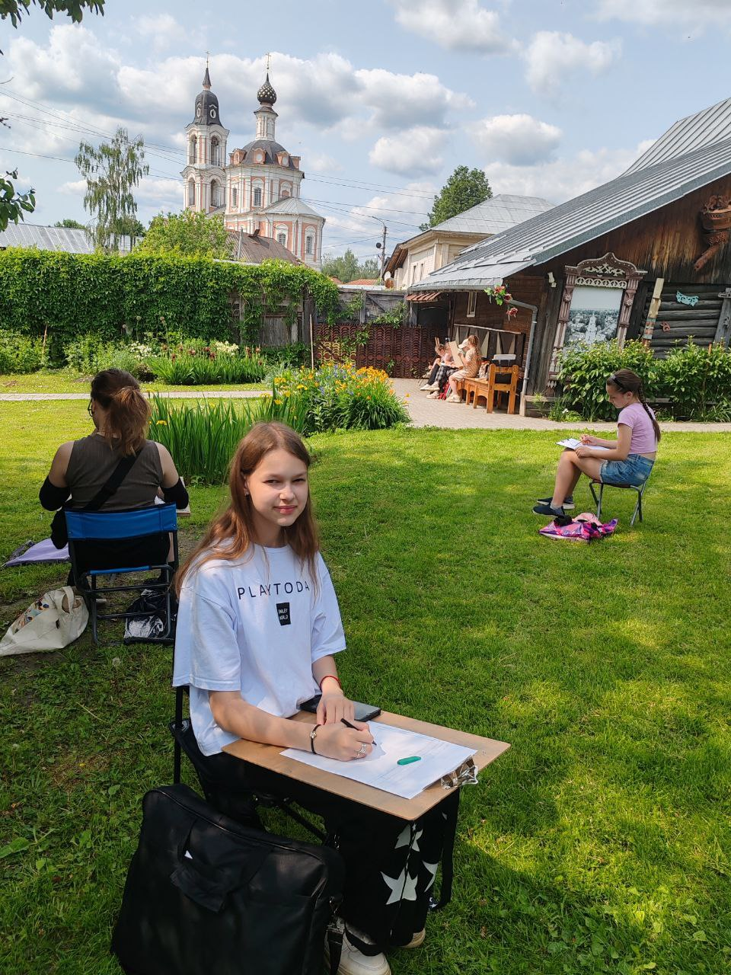
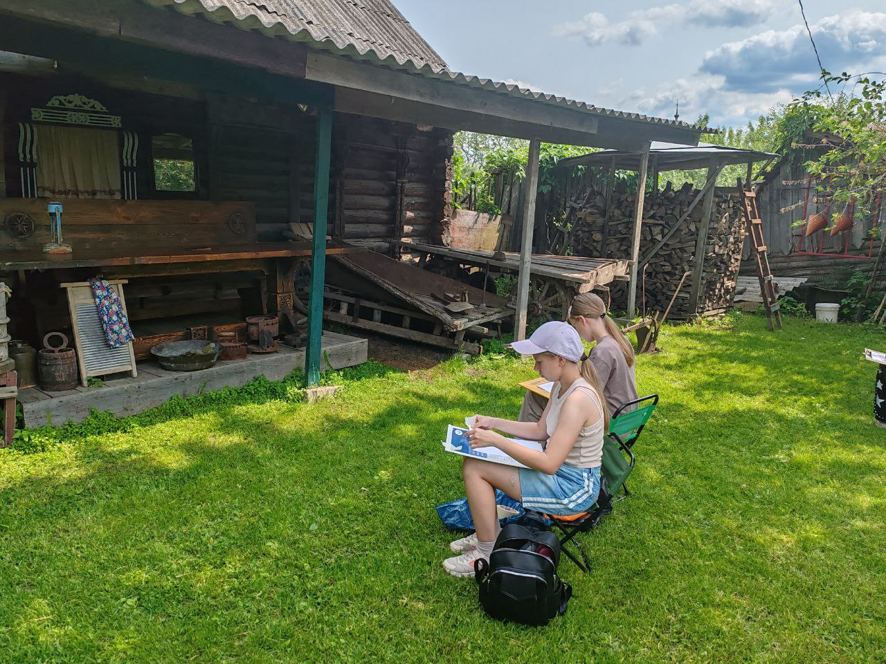
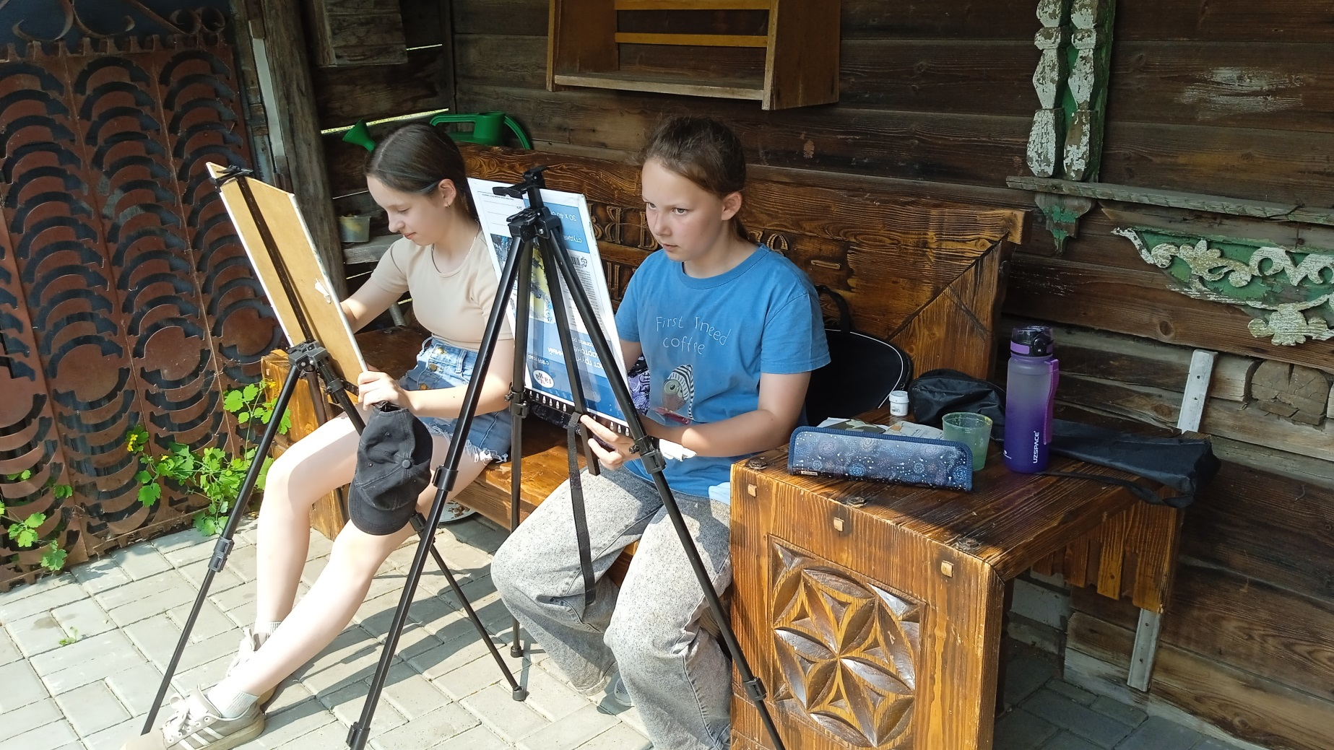

Посещение краеведческого музея
Пленэр на Варварином подворье
Notes:
Посещение Нерехтского краеведческого музея, совмещённое с пленэром.
Например, пленэр на Варварином подворье рядом с Музеем мечты. Прекрасная летняя погода, купола Воскресенского храма на фоне голубого неба, живописный зелёный дворик с русской избой - идеальная обстановка для творчества. Окруженные предметами русского быта, ребята погружаются в атмосферу старины. Каждый уголок этого места рассказывает свою историю и помогает увидеть мир другими глазами.

Slide 13




Посещение краеведческого музея
Музей Мечты
Notes:
За вдохновением и творческими идеями наши юные художники отправляются в Музей мечты. Здесь ребят ждёт интереснейший рассказ об истории нашего города и уроженцах Нерехты, известных своими славными делами.
Подобные мероприятия всегда интересны, познавательны и вдохновляют на творчество. Дети узнают много нового и важного, что в дальнейшем находит отражение в их творчестве.

Slide 14








Патриотический компонент
Подготовка и участие в конкурсах
Notes:
Обязательная составляющая всех творческих смен – патриотический компонент:
подготовка и участие в патриотических конкурсах. Например, Великая Победа – гордость поколений (по линии МЧС), Портрет Фронтовой собаки (организатор - Музей Победы, г. Москва), Мирное небо России (организатор - Центральный офицерский клуб Военно-космических сил Российской Федерации) и другие.
участие в патриотических акциях (Зажги свечу памяти, Минута молчания в День памяти и скорби, Нарисуй свой триколор к дню Российского флага);
посещение аллеи Славы в нашем городе, тематический пленэр в сквере, носящем имя нашего знаменитого земляка, Главного маршала авиации, дважды Героя Советского Союза Александра Александровича Новикова, встречи с руководителем поискового отряда Антониной Сергеевной Грицюк.
Подобные мероприятия не только развивают творческие способности, но и формируют наше отношение к историческому наследию, уважение к героическому прошлому и настоящему нашей страны.

Slide 15


Посещение кинотеатра
Notes:
По традиции июньская и июльская смены завершаются посещением к/т Россия.

Slide 16






Третья творческая смена (август) –подготовительные курсы
Дети осваивают азы рисунка, живописи
и композиции, знакомятся с разными изобразительными техниками.
Notes:
Третья творческая смена в августе – это подготовительные курсы для вновь поступающих на обучение детей. Для каждой группы детей проводятся занятия, на которых они получают начальные знания и навыки по рисунку, живописи и композиции. Дети знакомятся с различными изобразительными техниками, изучают законы перспективы, композиции и цветовой гармонии. Специально подобранные задания и мастер-классы дают детям возможность раскрыть свой творческий потенциал и учат видеть мир по-новому.

Slide 17


Третья творческая смена (август) –подготовительные курсы
Учебные работы, выполненные на подготовительных курсах
Notes:
После двух недель подготовительных курсов ребят ожидают вступительные экзамены - возможность показать всё, чему научились за это время. То есть, занятия на курсах дают детям возможность подготовиться к вступительным испытаниям.

Slide 18

Notes:
Таким образом, проведение творческих смен способствует совершенствованию художественного мастерства учащихся, расширению кругозора и укреплению межличностных связей среди обучающихся. Участники творческих смен повышают художественный уровень, овладевают новыми техниками рисования и живописи, приобретают опыт публичных выступлений. Полученные знания и навыки будут востребованы в дальнейшей образовательной и профессиональной деятельности выпускников школы.

